Slide 1


Banners Davicom
Usos y experiencia
xxx

Slide 2

1
Tipos de banner
A
Contexto
Agenda
B
Descripción
C
Anatomía
D
Do’s y dont’s
Notes:
Onboarding aproximación y visión IA, qué visión tenemos sobre los casos de uso. A la PPT general.

Slide 3
A
Hero Banner
Tipos
B
Banner Medium
C
Banner Small
D
Mini Banner
Notes:
Onboarding aproximación y visión IA, qué visión tenemos sobre los casos de uso. A la PPT general.

Slide 4
1
Hero Banner:
Página principal (Home)
Home de producto
Producto
Contexto
2
Banner medium:
Todas las páginas
Definición de la convivencia entre los diferentes tipos de banners del portal e instancias en las que aparecen.
3
Banner Small:
Todas las páginas
4
Mini Banner:
Página principal (Home)
Home de producto
Producto
Notes:
Onboarding aproximación y visión IA, qué visión tenemos sobre los casos de uso. A la PPT general.

Slide 5
Si las imágenes tienen texto de valor para el usuario (datos o fechas), se debe incluir texto alternativo por accesibilidad.
1
Reglas de redireccionamiento de Urls:
Interna (dentro del mismo davicom): debe abrirse en la misma pestaña (self).
Externo (otras páginas o PDFs): debe abrir en una nueva ventana (blank).
2
Definiciones Transversales
3
Se debe respetar el contraste y la sinergia de fondo, no se deben emplear 2 veces seguidas el mismo color.
4
Las URls deben ser limpias y dicientes sobre su contenido. Ej. Si un documento se llama Derechos y obligaciones clientes fiduciaria, la URL debería quedar: derechos-y-clientes-fiduciaria
5
Operaciones brindará apoyo con el paso a producción una vez se les asigne usuarios.
Notes:
Onboarding aproximación y visión IA, qué visión tenemos sobre los casos de uso. A la PPT general.

Slide 6
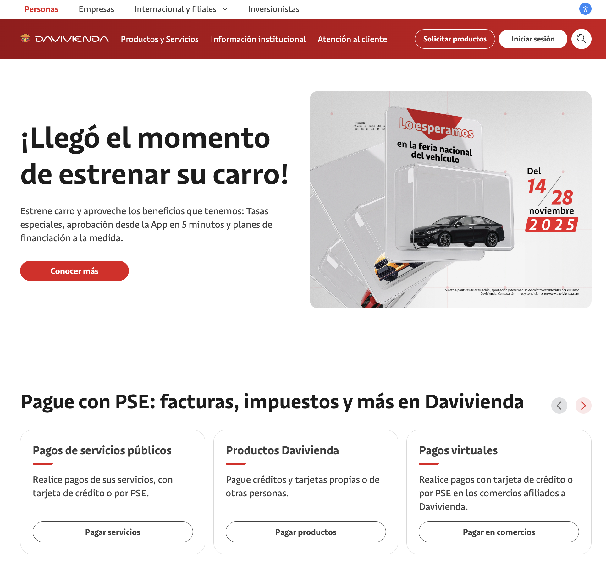
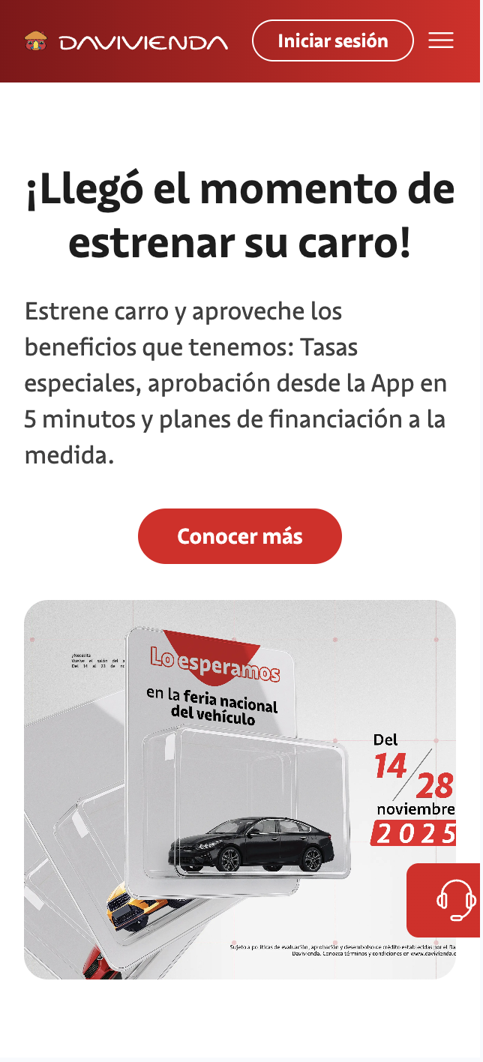
Hero Banner (Banner principal) (EST - Banner Principal en el CMS)
Descripción
Desktop
Mobile
Banner principal de la página web, visual de home de producto y visual de producto.
Se usa para destacar la campaña más importante del banco definida por mercadeo.
1
2
Nota:
3
Su posición es absoluta, sólo se puede ubicar en el primer módulo de la visual.
4
Partes
Imagen
1
Paramétrico
Título
2
Paramétrico
Descripción
3
Paramétrico
CTA (Botón):
Solo cambia el label.
4
Notes:
dejar dolores y cómo lo resolvimos

Slide 7

Hero Banner (Banner principal)
Anatomía
Desktop
Mobile
1
Imagen Hero image
Mobile:
1X (328 px X 253 px)
3X (984 px X 759 px)
Desktop:
1X (560 px X 432 px)
3X (1680 px X 1296 px)
1
2
Formato de exportación: WEBP
Peso máx: 100k
3
2
Título Hero image
4
Caracteres: 50 (máx 3 líneas)
3
Descripción Hero image
Caracteres: 150 (máx)
Nota:
4
CTA Hero image
Exportar imágenes en dimensión 3X.
Caracteres: 20 (máx)
Nota:
Para el título aplica el máximo de 50 caracteres cuando son campañas. No aplica para nombres de producto y al ser el H1 debe tener palabras clave.
Notes:
dejar dolores y cómo lo resolvimos

Slide 8


Hero Banner (Banner principal)
Do´s
Desktop
Mobile
- Campañas estratégicas
- Lanzamientos de producto
- máx 2 CTA redactados en infinitivo
- Descripción general con keywords.
- Contenido corto y directo.
- Storytelling estructurado con el resto de secciones.
Dont´s
- No cambiar el título de una página de manera frecuente (Afecta SEO).
- No disponer mucho contenido en las imágenes. (Si la imagen lleva texto, debe incluir texto alternativo por accesibilidad)
- Repetir contenido que ya está en la visual.
- Usarlo para comunicaciones internas o campañas muy pequeñas.
- Recomendamos dejar 1 CTA (Call to action), aún cuando se pueden hasta 2.
Notes:
dejar dolores y cómo lo resolvimos

Slide 9
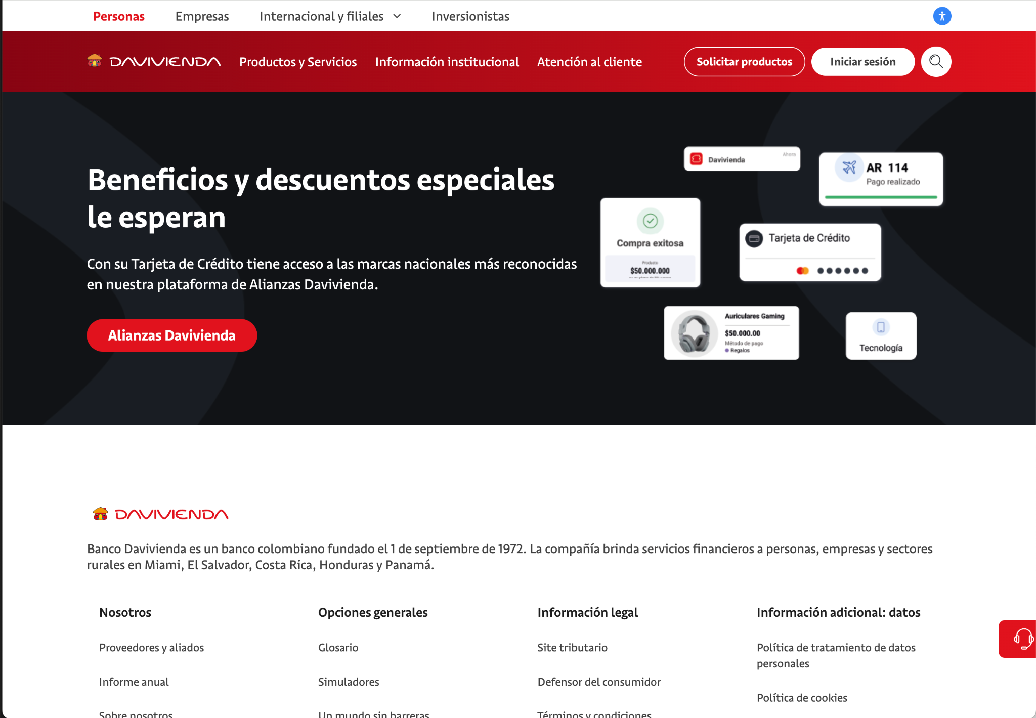
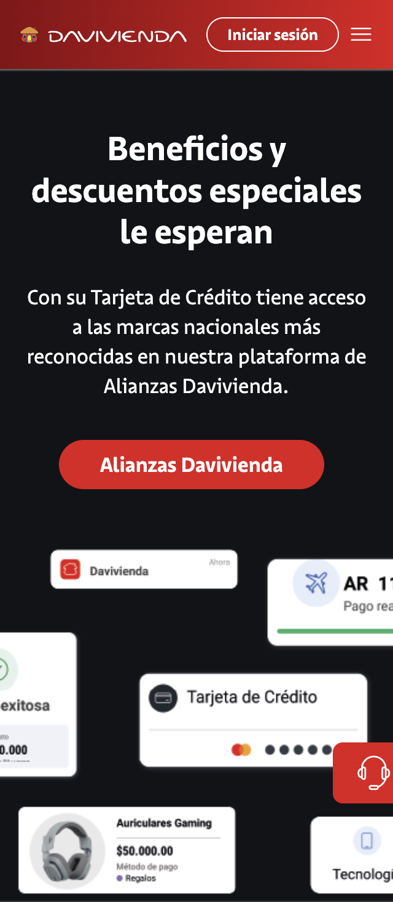



Banner Medium (EST - Banner Medium en el CMS)
Descripción
Desktop
Opción 1
Mobile
Es una sección o módulo secundario. Se usa para resaltar beneficios puntuales, mensajes secundarios y para invitar al usuario a explorar nuevas opciones.
1
2
3
4
Partes
Opción 1
Imagen
1
Paramétrico
Título
2
Paramétrico
Descripción
Opción 2
3
Paramétrico
CTA (Botón):
Solo cambia el label.
4
1
Opción 2
Imagen
1
Paramétrico
Notes:
dejar dolores y cómo lo resolvimos

Slide 10
Banner Medium (Opción 1)
Anatomía
Mobile
Desktop
Opción 1
1
Imagen Banner medium
Mobile:
1X (360 px X 288px)
3X (1080 px X 882 px)
1
Desktop:
1X (464 px X 288 px)
3X (1431 px X 882 px)
2
3
4
Formato de exportación: WEBP
Peso máx: 100k
2
Título Banner medium
Caracteres: 90 (máx)
Descripción Banner medium
Nota:
3
Caracteres: 150 (máx)
Exportar imágenes en dimensión 3X.
4
CTA Banner medium
Caracteres: 20 (máx)
Notes:
dejar dolores y cómo lo resolvimos

Slide 11
Banner Medium (Opción 1)
Do´s
t
Mobile
- Beneficios o contenido a resaltar de un producto o campaña.
- Complemento de secciones secundarias.
- Puede o no tener CTA (Call to action).
- Información relevante, no urgente.
- Redirecciones a otras páginas.
- Destacar contenido.
Desktop
Opción 1
1
2
3
4
Dont´s
- No usar como hero banner.
- No debe tener más de un CTA (call to action).
- No usar gifs.
- No usar más de un banner medium por página.
- No debería tener imágenes con datos relevantes.
- No repetir info de título y descripción del banner dentro de la imagen.
Nota:
Exportar imágenes en dimensión 3X.
Notes:
dejar dolores y cómo lo resolvimos

Slide 12
Banner Medium (Opción 2)
Anatomía
Mobile
Imagen Banner medium
Desktop
Opción 2
1
Mobile:
1X (360 px X 619px)
3X (1080 px X 1857 px)
1
Desktop:
1X (1280 px X 396 px)
3X (3840 px X 1188 px)
Formato de exportación: WEBP
Peso máx: 100k
Cuando se usa una imagen completa decorativa esta no debe tener texto y su texto alternativo debería estar vacío dentro del CMS.
Nota:
Exportar imágenes en dimensión 3X.
Notes:
dejar dolores y cómo lo resolvimos

Slide 13
Banner Medium (Opción 2)
Do´s
- Beneficios y contenido a resaltar de un producto o campaña.
- Secciones secundarias.
- Puede o no tener CTA (Call to action)
- Información relevante, no urgente.
- Redirecciones a otras páginas.
- Destacar contenido.
Mobile
Desktop
Opción 2
1
Dont´s
- No usar como hero banner.
- No debe tener más de un CTA (call to action).
- No usar gifs.
- No usar más de un banner medium por página.
- No debería tener imágenes con datos relevantes.
- No repetir info de título y descripción del banner dentro de la imagen.
- Imágenes con bajo contraste, pierde legibilidad.
Nota:
Exportar imágenes en dimensión 3X.
Notes:
dejar dolores y cómo lo resolvimos

Slide 14
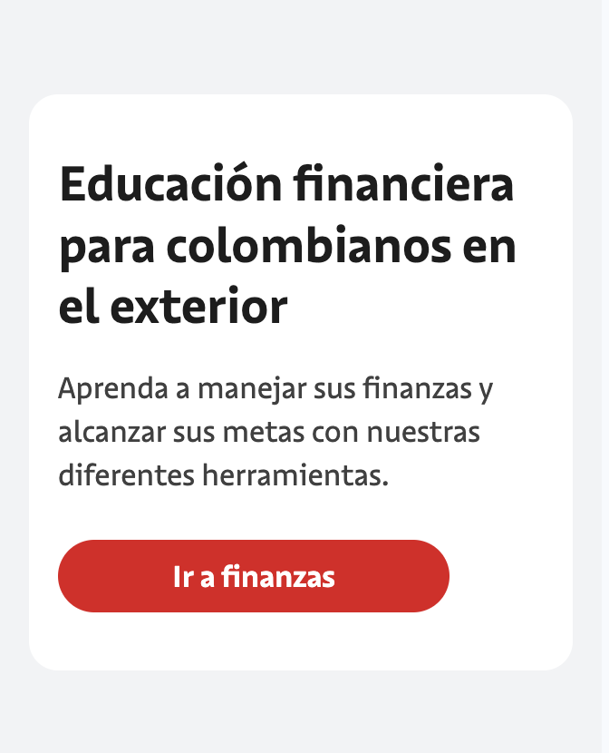
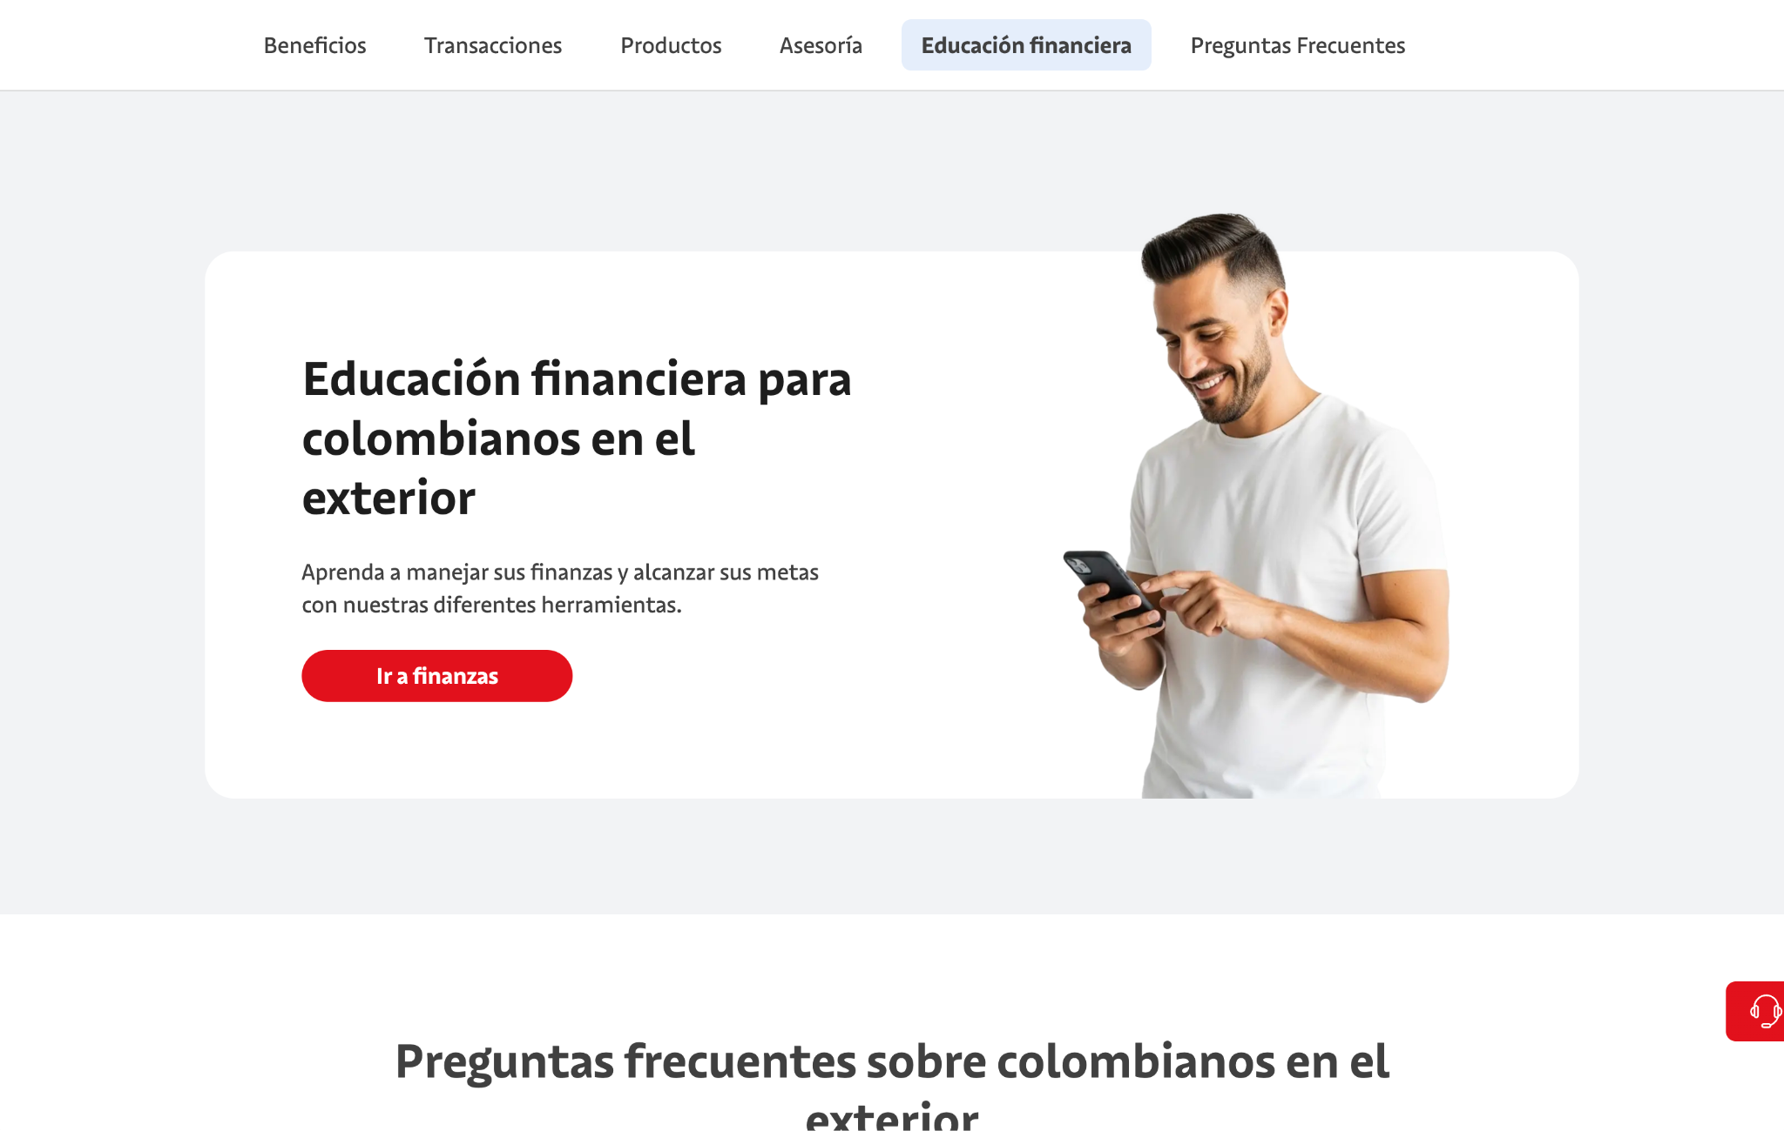
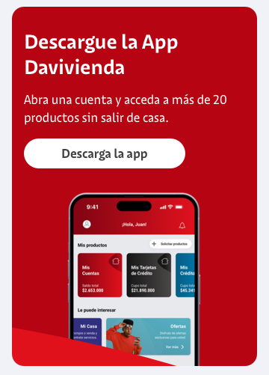
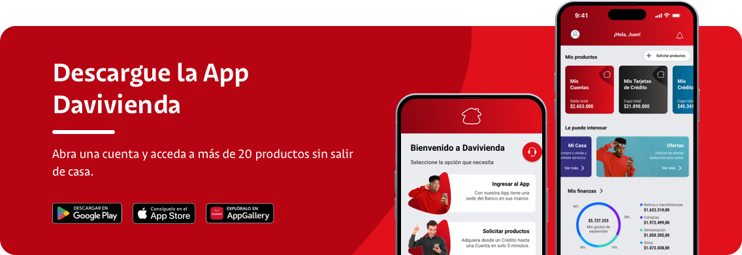
Banner Small - (EST - Dav Banner Small en el CMS)
Desktop
Opción 1
Mobile
Opción 1
Descripción
El Banner Small se usa como banner secundario, para promociones menos agresivas.
1
2
Partes
3
4
Opción 1
Opción 2
Imagen
1
Paramétrico
Título
2
Paramétrico
Opción 2
Descripción
3
Paramétrico
CTA (Botón):
Solo cambia el label.
4
Opción 2
1
Imagen
1
Paramétrico
Notes:
dejar dolores y cómo lo resolvimos

Slide 15
Banner Small (Opción 1)
Mobile
(Sin imagen)
Opción 1
Anatomía
Imagen Banner small
Desktop
Opción 1
1
Mobile (Con imagen):
1X (328 px X 236 px)
3X (984 px X 708 px)
1
Desktop:
1X (570 px X 439 px)
3X (1710 px X 1317 px)
2
3
4
Formato de exportación: WEBP
Peso máx: 100k
(Con imagen)
2
Título Banner small
Caracteres: 90 (máx)
Descripción Banner small
Nota:
3
Exportar imágenes en dimensión 3X.
Caracteres: 150 (máx)
4
CTA Banner small
Caracteres: 20 (máx)
Notes:
dejar dolores y cómo lo resolvimos

Slide 16
Banner Small (Opción 1)
Desktop
Opción 1
Mobile
Opción 1
Do´s
- Mensajes complementarios a campañas.
- Información complementaria de producto.
- Redirecciones a otros productos (Seguros, ecosistemas, etc).
- 1 CTA (call to action)
- Imagen contextual
- Continúa el storytelling de la página.
1
2
3
4
Opción 2
Dont´s
- No usar para alertamientos de producto o canal.
- No más de un CTA (call to action)
- No usar imágenes de fondo que tengan texto.
Opción 2
1
Notes:
dejar dolores y cómo lo resolvimos

Slide 17
Banner Small (Opción 2)
Anatomía
Imagen Banner small
Desktop
Opción 2
Mobile
Opción 2
1
Mobile (Con imagen):
1X (328 px X 486 px)
3X (984 px X 1458 px)
Desktop:
1X (1136 px X 439 px)
3X (3408 px X 1317 px)
1
Formato de exportación: WEBP
Peso máx: 100k
Nota:
Exportar imágenes en dimensión 3X.
Notes:
dejar dolores y cómo lo resolvimos

Slide 18
Banner Small (Opción 2)
Do´s
- Mensajes complementarios a campañas.
- Información complementaria de producto.
- Redirecciones a otros productos (Seguros, ecosistemas, etc).
- 1 CTA (call to action)
- Imagen contextual
- Continúa el storytelling de la página.
Desktop
Opción 2
Mobile
Opción 2
1
Dont´s
- No usar para alertamientos de producto o canal.
- No más de un CTA (call to action)
- No usar imágenes de fondo que tengan texto.
Nota:
Exportar imágenes en dimensión 3X.
Notes:
dejar dolores y cómo lo resolvimos

Slide 19
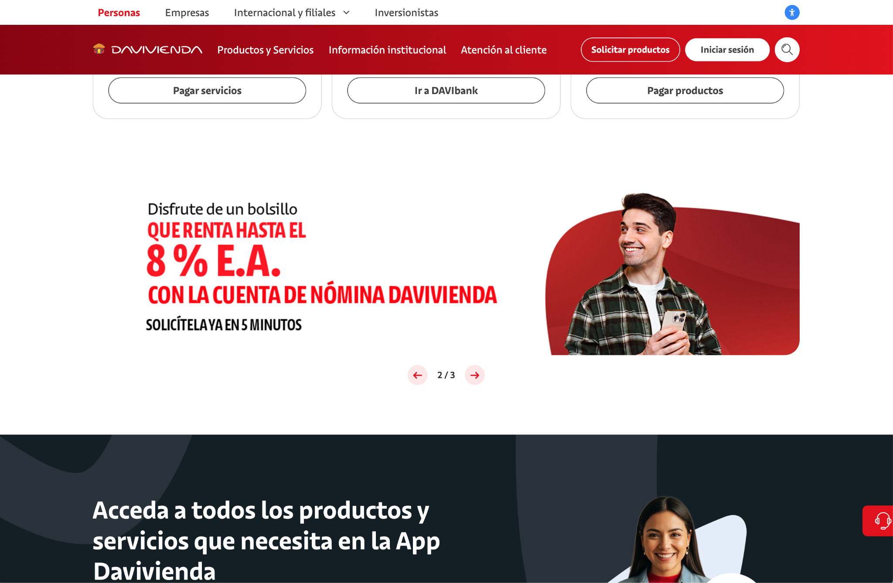
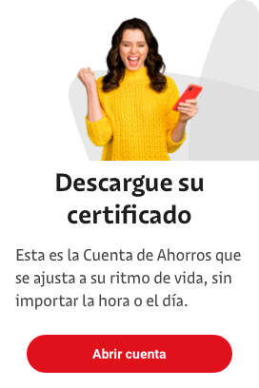

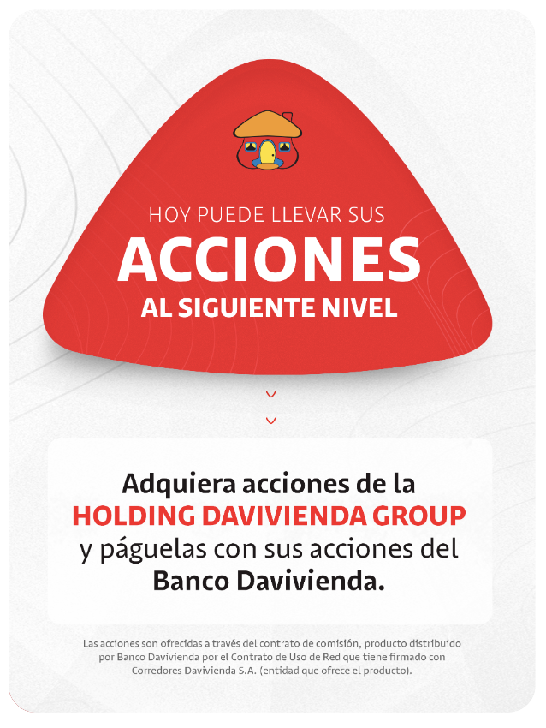
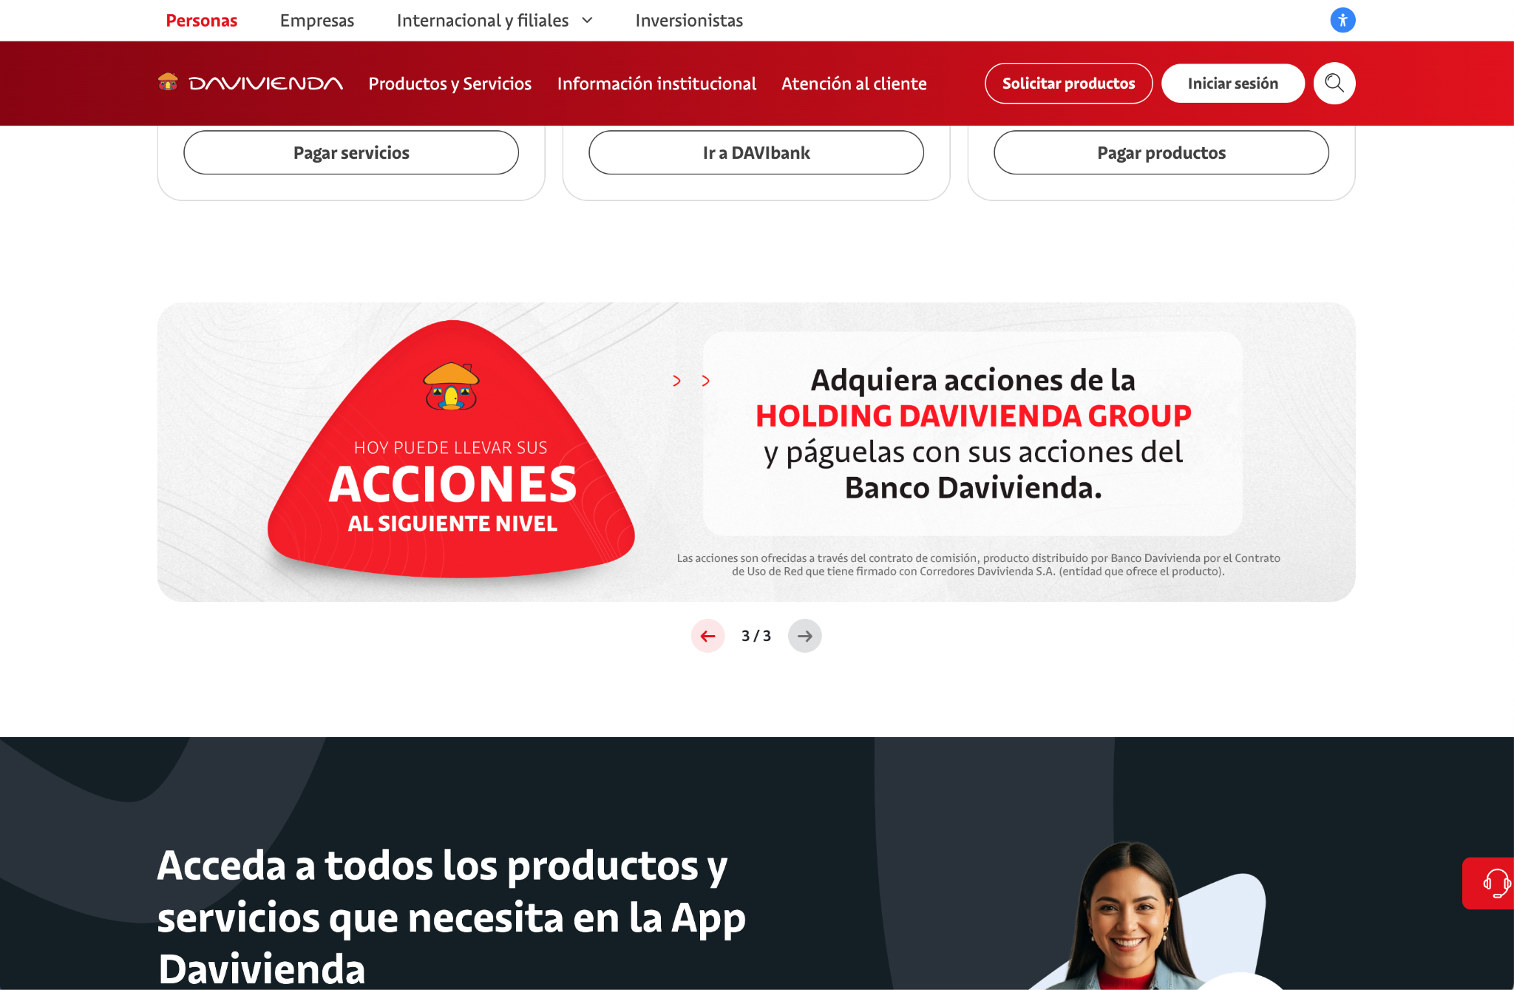
Mini Banner (EST Advertising Banner en el CMS)
Desktop
Opción 1
Mobile
Opción 1
Descripción
Se usa para múltiples novedades de oferta de producto o promociones.
2
1
Partes
3
4
Opción 1
5
Imagen
1
Paramétrico
Título
Opción 2
2
Paramétrico
Descripción
3
Paramétrico
CTA (Botón):
Solo cambia el label.
Opción 2
4
Stepper
5
1
Opción 2
Imagen
1
Paramétrico
Notes:
dejar dolores y cómo lo resolvimos

Slide 20
Mini Banner (Opción 1)
Anatomía
1
Imagen Mini banner
Mobile
Opción 1
Mobile:
1X (328 px X 208 px)
3X (984 px X 624 px)
Desktop
Opción 1
Desktop:
1X (368 px X 299 px)
3X (1104 px X 897 px)
2
1
Formato de exportación: WEBP
Peso máx: 100k
3
4
2
Título Mini banner
5
40 caracteres
3
Descripción Mini banner
100 caracteres
4
CTA Mini banner
Caracteres: 20 (máx)
5
Stepper
máximo 3 banners
Notes:
dejar dolores y cómo lo resolvimos

Slide 21
Mini Banner (Opción 2)
Anatomía
1
Imagen Mini banner
Mobile
Desktop
Opción 2
Opción 2
Mobile:
1X (328 px X 416 px)
3X (984 px X 1248 px)
Desktop:
1X (944 px X 299 px)
3X (2832 px X 897 px)
1
Formato de exportación: WEBP
Peso máx: 100k
2
2
Stepper
máximo 3 banners
Notes:
dejar dolores y cómo lo resolvimos

Slide 22
Mini Banner
Do´s
- Módulo para múltiples banners o campañas.
- Banners informativos o interactivos.
- Segundo nivel de jerarquía en la página.
- máx 3 banners
- Imagen al 100%
Desktop
Opción 1
Mobile
Opción 1
2
1
3
4
Dont´s
5
- 1 solo banner.
- No usar como banner principal.
- No usar al final de una página.
- No repetir información de un mismo tema en medio de los banners.
Notes:
dejar dolores y cómo lo resolvimos

Slide 23
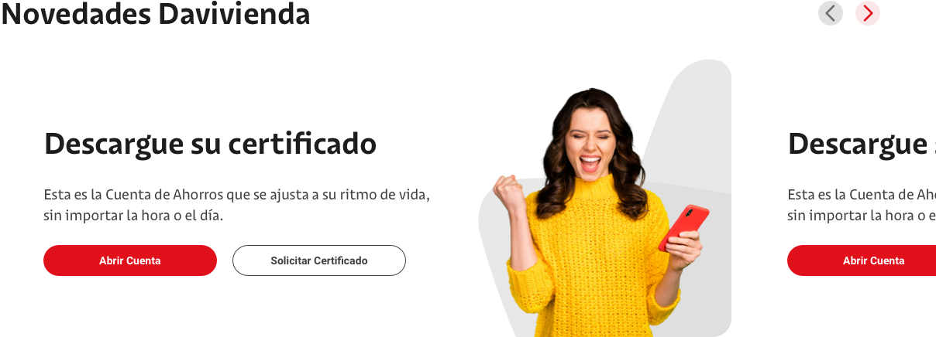
Recomendaciones de uso - Mini banner
Cookies
Dont’s:
❌ Usar más de 3 banners con diferentes campañas
Usar animaciones excesivas
Ubicar en una zona de difícil acceso
No debe llevar más de 1 CTA

